Slide 1
Santiago Mota | @mota_santiago

Slide 2
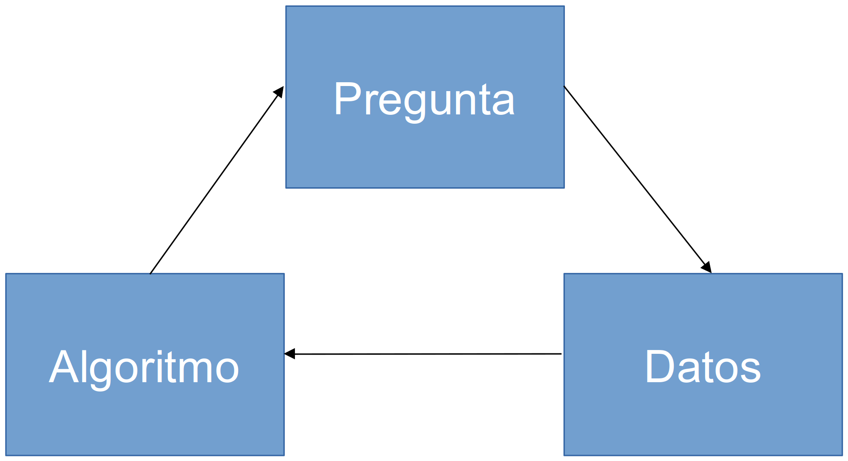
TFM
Santiago Mota Herce
Físico. MBA y Máster BI y BigData (2013).
M&A. CEO empresa náutica I+D+I.
Consultor freelance. Vodafone, Teradata, Bankia, Repsol, BCG, Orange.
Co-organizador Meet-up Usuarios de R Madrid.
Tesorero R-Hispano.
LinkedIn
Consideraciones previas
Cada uno de vosotros tiene un objetivo con el TFM.
No hay plantillas.
No hay (casi) restricciones.
Debería ser una continuación de lo que habéis visto.
Consejos en empresas
El tamaño importa.
Juego de las sillas.
No saben lo que hacemos.
¿Nos ven como un riesgo?
Reinos de Taifas.
IT tiene su agenda.
Proyecto de datos I

Slide 3
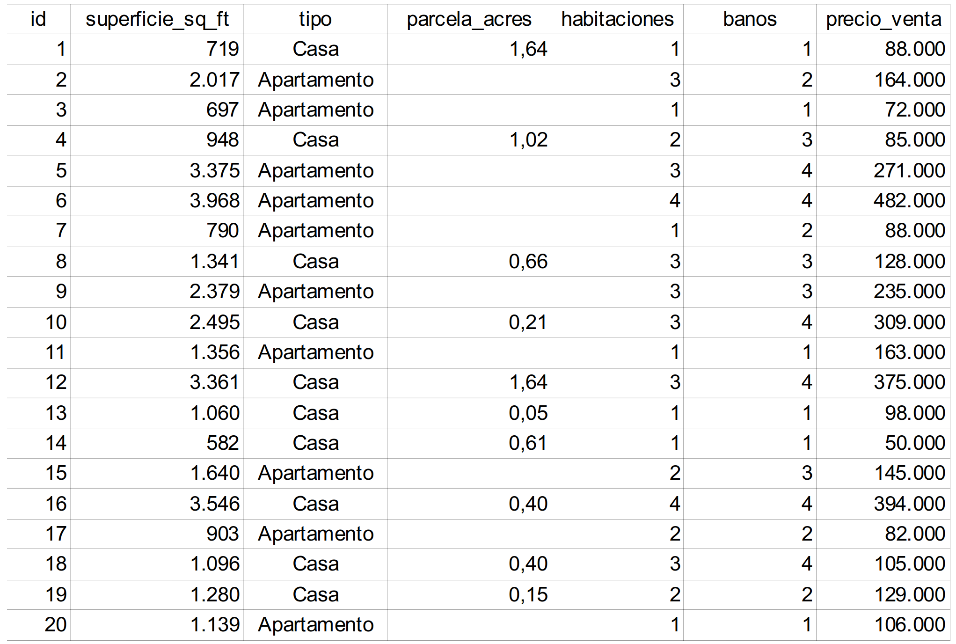
Proyecto de datos II

Slide 4
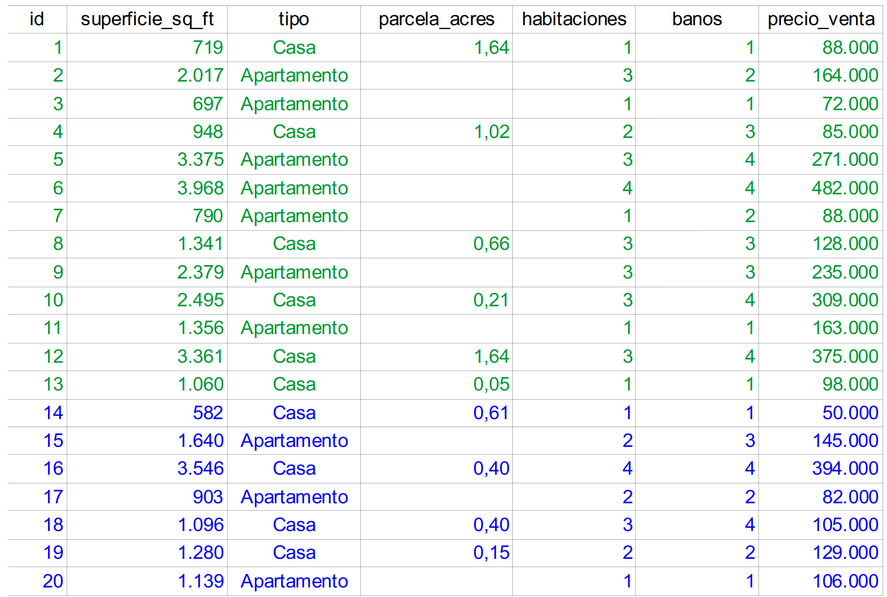
Proyecto de datos III

Slide 5
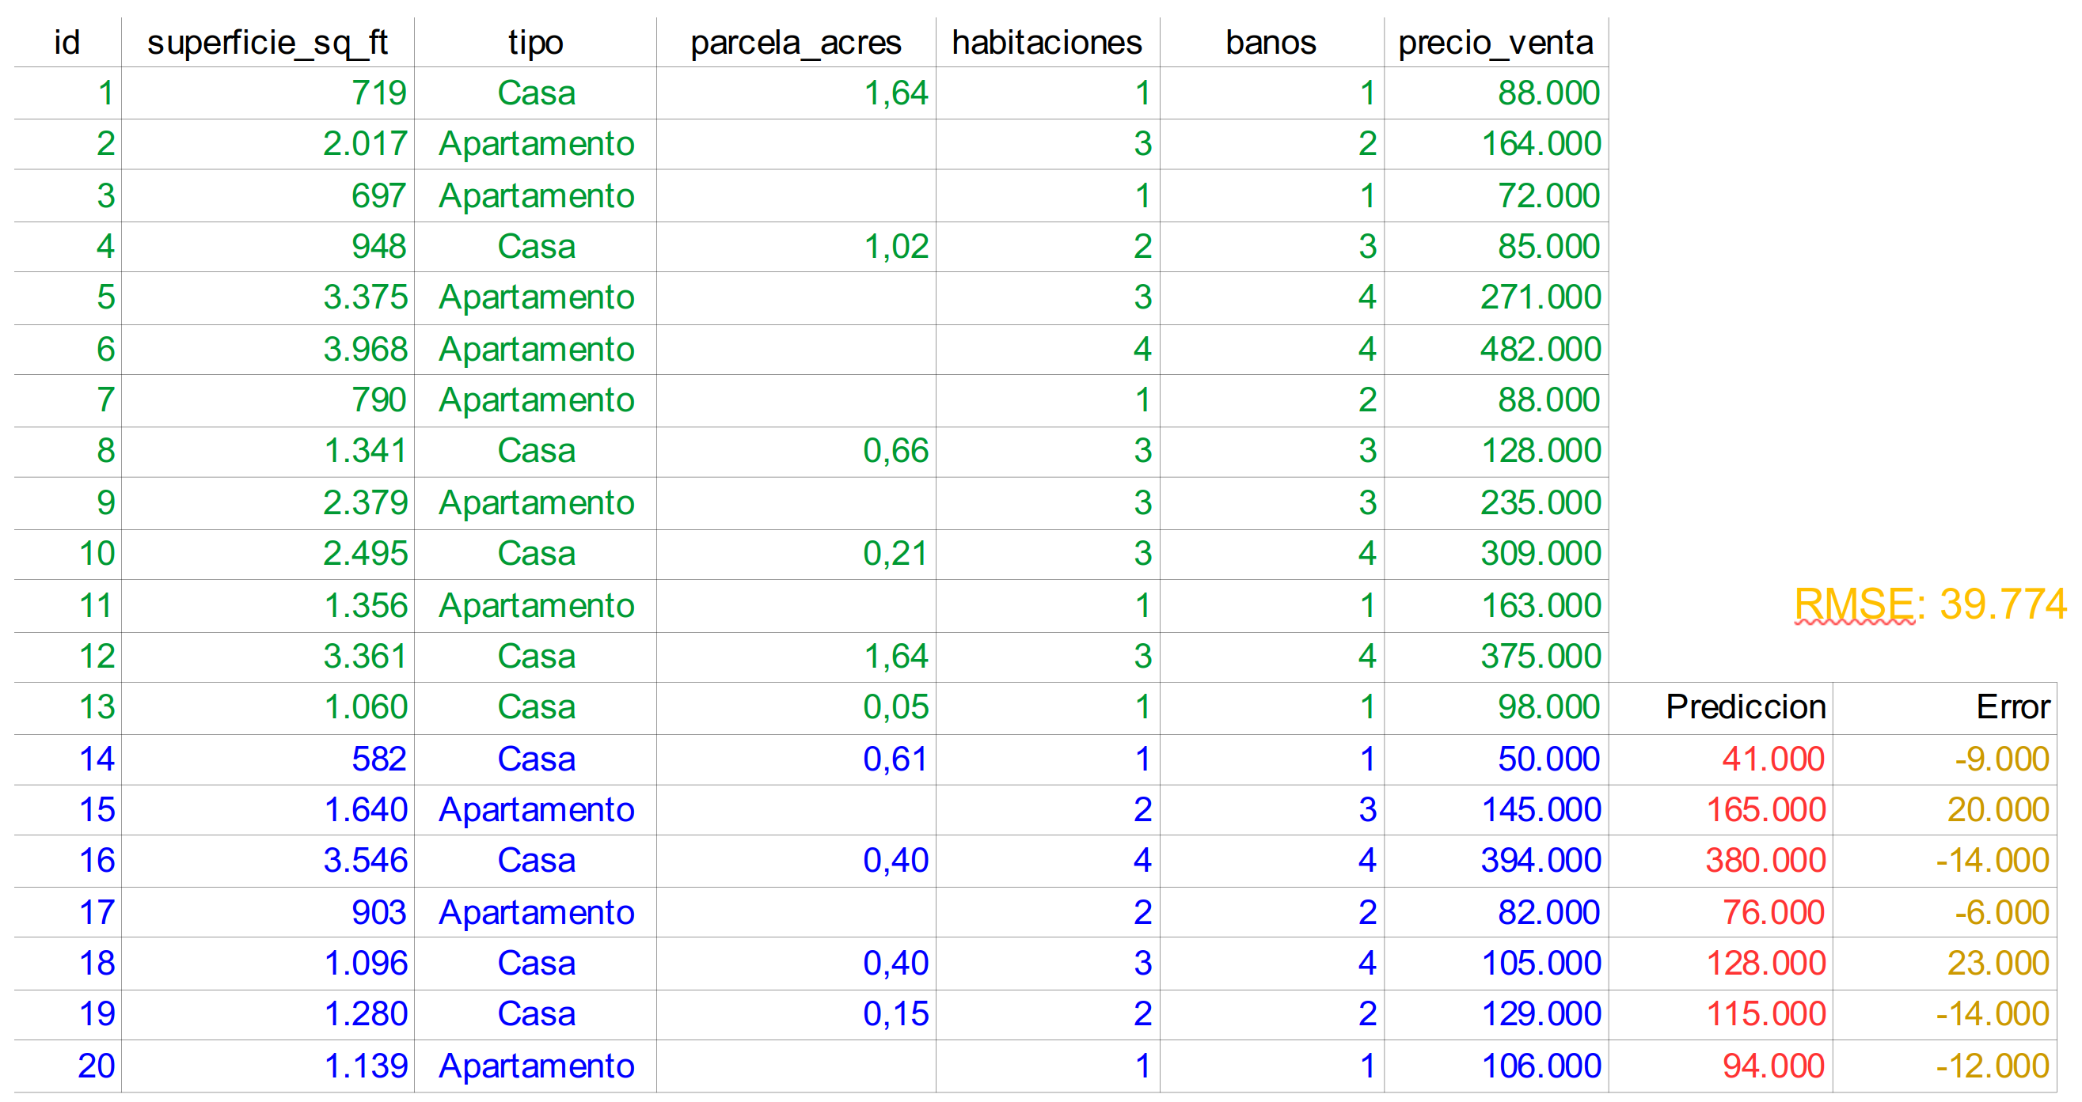
Proyecto de datos IV

Slide 6
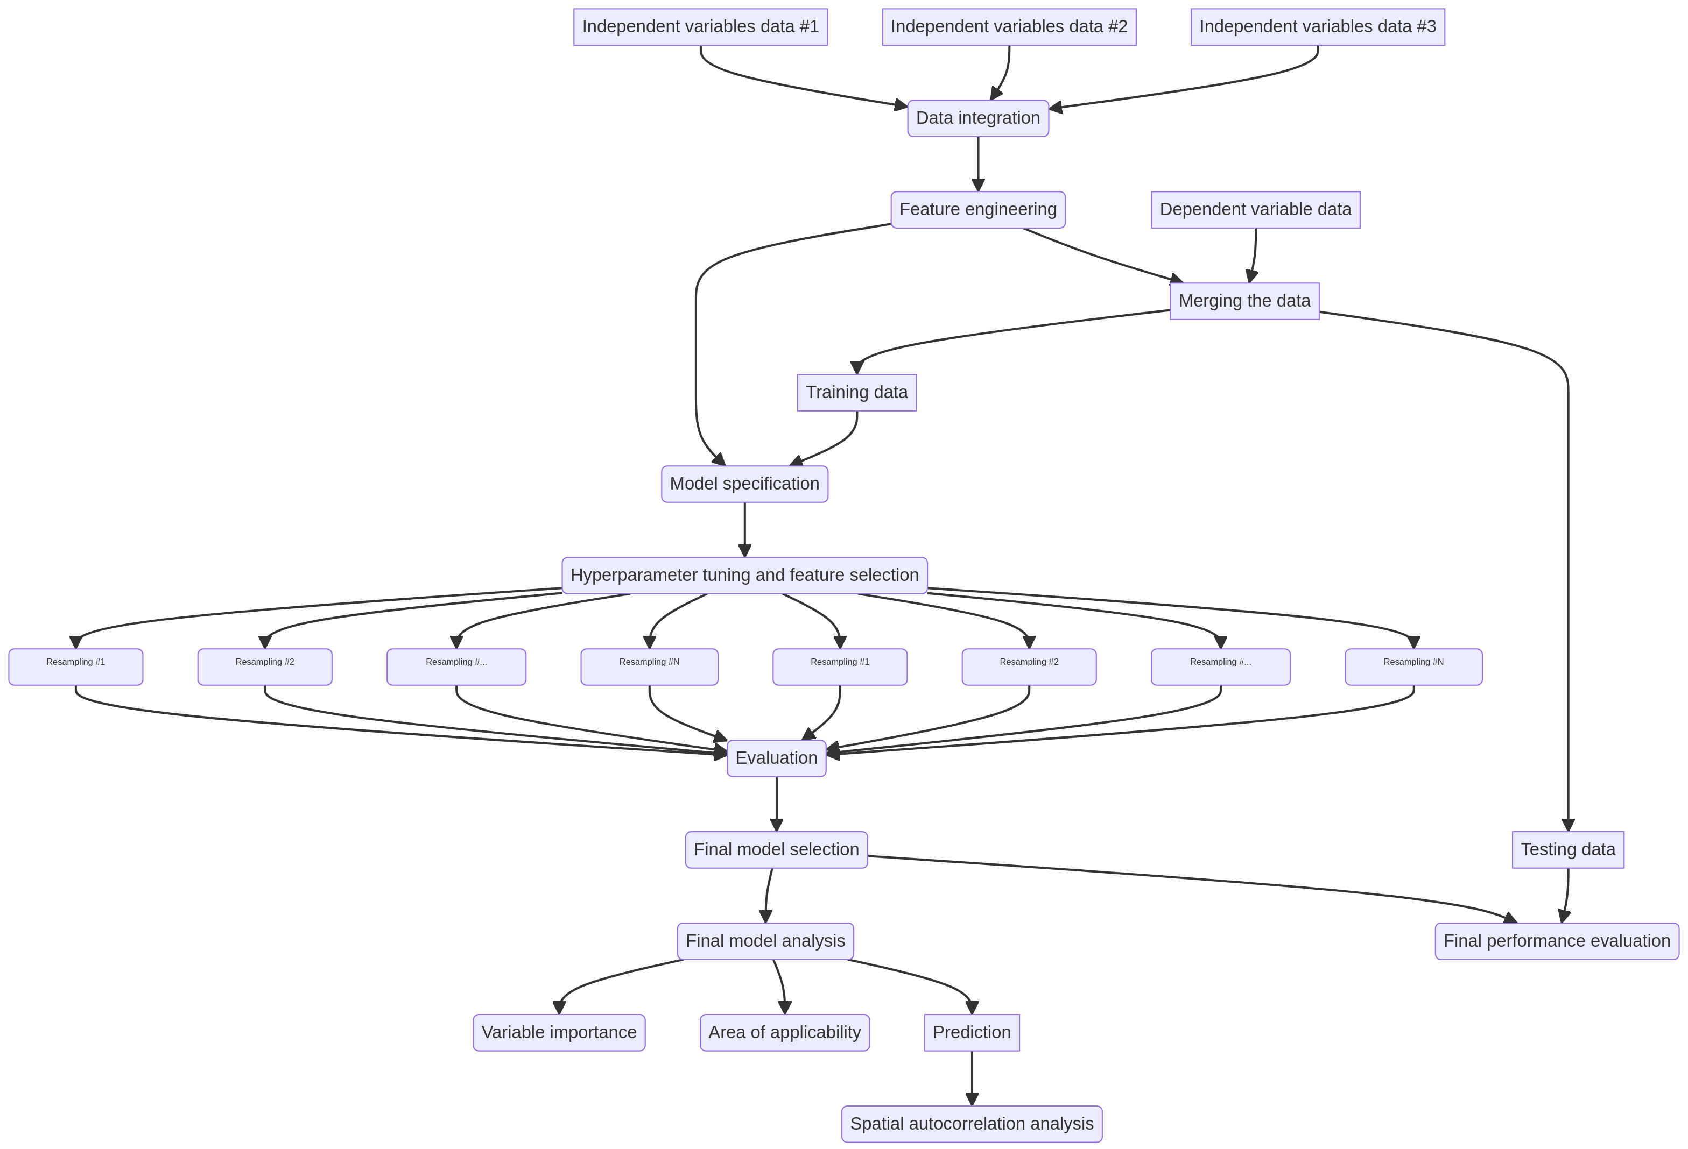
Proyecto de datos V
Hay casas con mas baños que habitaciones.
División Casa / Apartamento.
Nuevas columnas.
Elementos vacíos.
Validación cruzada.
Nuevos algoritmos.
Proyecto de datos VI
Pregunta → Datos → Algoritmos.
Tamaño de los datos (escalabilidad).
Fase de descubrimiento.
ETL.
Análisis con visualizaciones.
Fuentes externas de datos.
Proyecto de datos VII
Licencias de uso (link).
De los datos.
Mucho cuidado con los datos de empresa.
Licencias del código.
El mundo académico es algo mas laxo.
¿Webscrapping en el INE?
Proyecto de datos VIII
Trabajos / papers del dominio.
Algoritmos (GBM, Xgboost, Redes neuronales).
Presentación de resultados.
¿CÓMO TRASLADAR AL NEGOCIO?
Proyecto de datos real

Slide 7
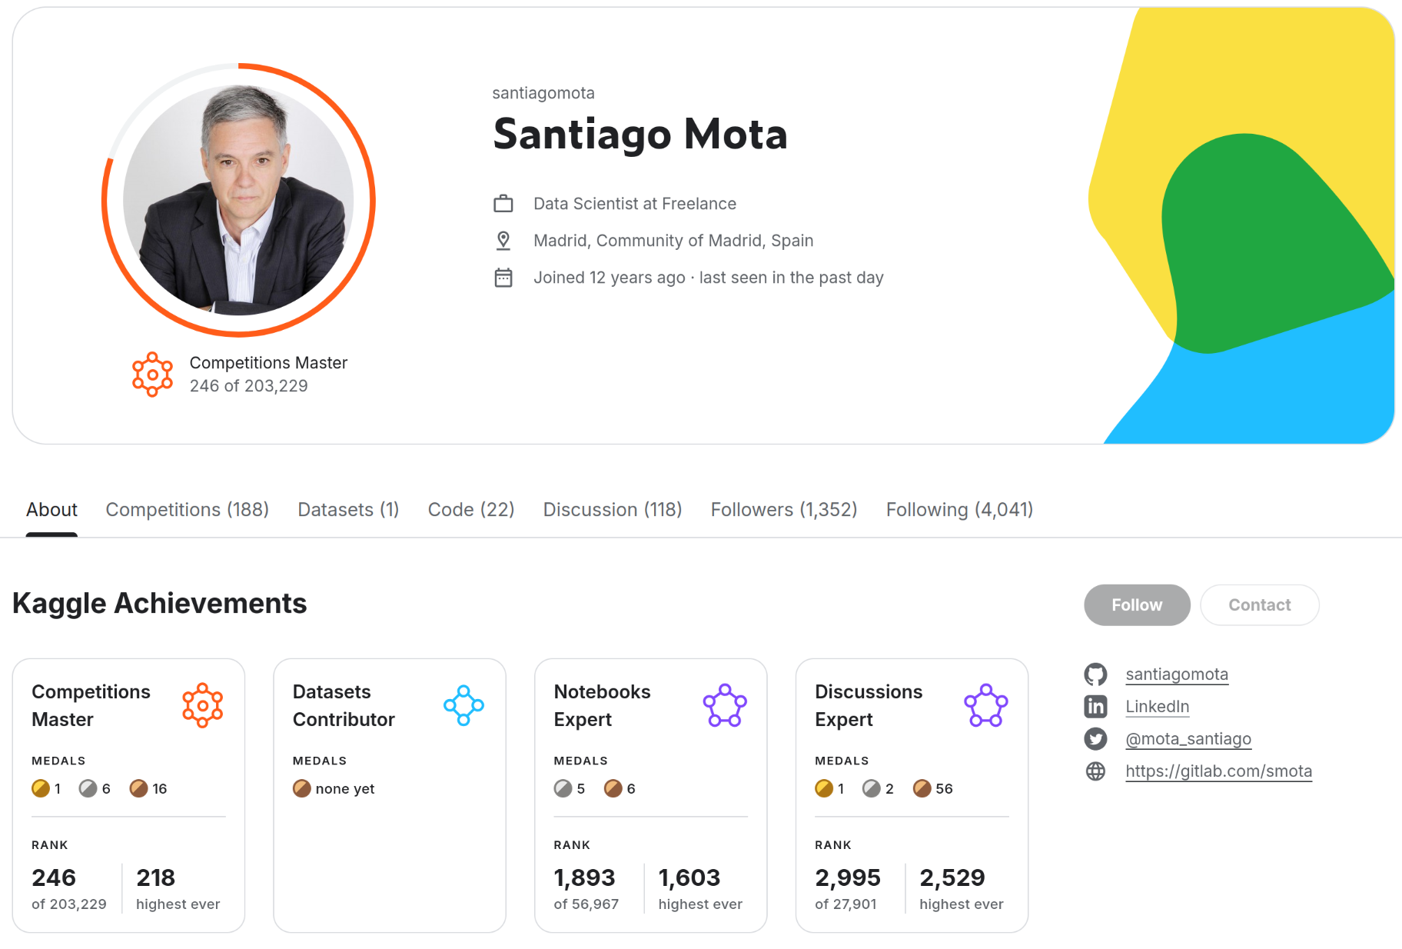
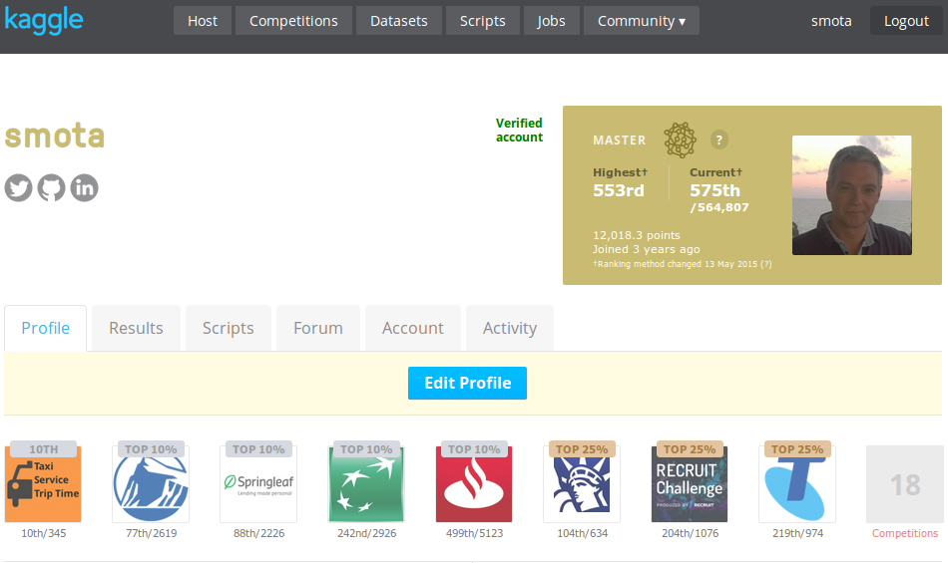
Mi perfil en Kaggle
Bonus - Kaggle IV
Bonus - Kaggle V
Fuente: https://jakubnowosad.com/IIIRqueR_workshop/
Mi proyecto en 2012
Cómo nace y cómo cambia. ¿Por qué cambia?
Carta de presentación.
Resumen ejecutivo.
Sale todo el mundo a presentar.
Ficheros. ¿Vídeo?
Durante el TFM I
Elegir un proyecto que os guste.
¿Dónde podemos encontrar fuentes de datos? repo Open data.
Análisis previo del proyecto (Post en el foro).
El TFM va evolucionando y es normal, si no hay cambios significativos, no hace falta comunicarlo.
La autoría del TFM es vuestra.
Durante el TFM II
¿Hay alguna plantilla?
Planificación del tiempo.
Enfoque iterativo.
NO es un ejercicio de una clase.
Agosto/Navidades.
Durante el TFM III
Ojo con los datos sintéticos.
No dejar la entrega para el último día.
El uso de plataformas cerradas puede hacer que no se tenga acceso externo a los datos.
¿Hay una aplicación web?
¿El código se ejecuta haciendo RUN?
Durante el TFM IV
Directorios (referencias indirectas).
No tiene sentido acelerar el vídeo.
Qué voy a incluir en los anexos.
¿Es un API de verdad o tres bloques de código levantándola?
Google Colab. Ventajas (facilidad) / Desventajas (salir del entorno).
Durante el TFM V
Si procede. ¿Mejoramos la parte estética del notebook? Markdown / Quarto.
No hace falta incluir teoría, ni estado del arte (no es un paper).
Los vídeos sin soporte pierden mucho.
Vídeos en formato vertical.
Las tres opciones y el por qué (no tienen trascendencia).
Conclusiones
Lenguaje rimbombante.
“Se ha conseguido…”
Cosas que no se derivan del proyecto.
Lo que digo en el resumen. ¿Está respaldado por el código?
Cual es el alcance del proyecto y posibles limitaciones.
Empresas colaboradoras I
Depende de la edición.
Una oportunidad para los alumnos.
No hay ninguna distinción a la hora de entregar el TFM. (Mismas condiciones).
Solucionar un problema a una empresa.
¿Atractivo?
Empresas colaboradoras II
El seguimiento suele hacerse por una persona de la empresa.
Los plazos pueden no coincidir.
¿Se va a entregar lo mismo?
“Matriz de confusión” ¿Contentos? Empresa/Máster.
Datos de nuestra empresa
¿De verdad nos va a dejar usar los datos de la empresa?
¿Tenemos algo por escrito? Conversaciones de café…
¿Lo han visto los abogados?
Mucho cuidado con los plazos.
Tener un plan B y una fecha para ejecutarlo.
NDA
El TFM sólo lo vemos Carlos y yo.
No somos empleados de la Universidad. Firmamos a nivel personal.
NDA sencillo.
Plantilla NDA.
Fecha.
Es vuestra responsabilidad.
Mas sobre el TFM
Os puede servir de escaparate.
Página de Github para los reclutadores.
Github vs Gitlab.
Mi código es “limpio”.
¿Cuido la imagen del repositorio?
Concurso de becas
Carlos y yo no tenemos acceso al concurso.
No se valora lo mismo.
Últimas comprobaciones I
¿Has mirado los derechos de uso de los datos?
¿Tienes el código compartido en un Github o en un Drive? (Acceso)
¿Es accesible para cualquiera desde el link?
¿La memoria ocupa 20 hojas?
¿Tienes el código en los Anexos?
Últimas comprobaciones II
¿El proyecto es reproducible?
¿Has incluido un apartado de conclusiones?
¿Has incluido el vídeo (si procede)? Otros vídeos.
¿Incorpora contenido de varias asignaturas o profundiza en algún contenido?
¿Usa software propietario (licencia acceso profesores | darse de alta)?
Consideraciones finales
Sólo se corrigen las entregas de la plataforma.
La vida media de lo que os enseñamos.
Puede ser una primera carta de presentación.
Es algo vuestro.
La nota no es una suma de cosas -> Fomentar diversidad.
Bonus - Kaggle I
El premio del millón de dólares de Netflix Link con subscripción.
Marchamo “de facto” para data science (primeros = TRABAJO).
Mas de 200.000 usuarios en todo el mundo ¿Creciendo?
Zona de test para los algoritmos mas avanzados (xgboost).
Adquirido en 2017 por Google.
Bonus - Kaggle II
¿Por qué puede ser interesante para vosotros? Conocimientos, puestos de trabajo, metodologías, algoritmos y contactos.
Eligir el nombre con cuidado.
Apuntarse a los foros.
Notebooks Ejemplo
Si los datos del TFM son de aquí, podéis publicar el TFM.
Bonus - Kaggle III
Perfil 2025-06-09
Perfil 2013

Slide 8


Slide 9
¡Gracias!
Santiago Mota LinkedIn - santiago_mota@yahoo.es - Github
Carpeta Google Drive

